Slide 1
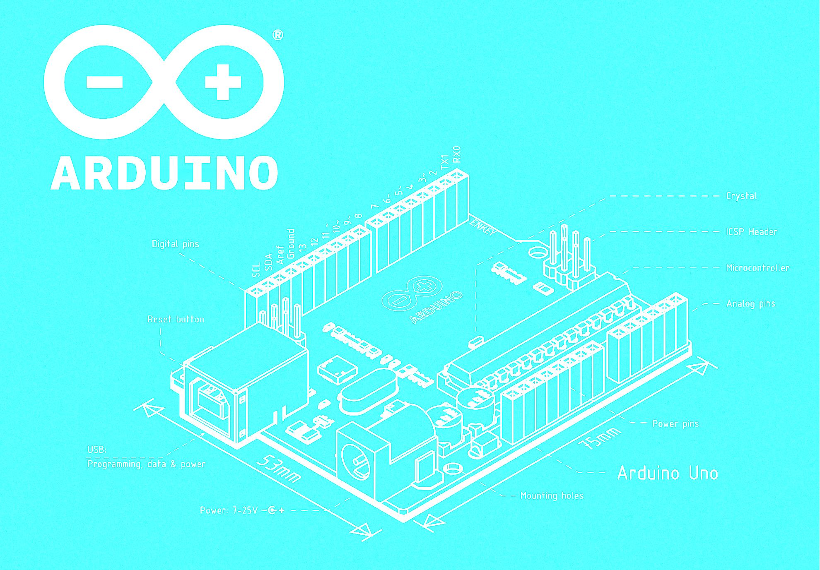
Устройство для дезинфекции рук на базе Arduino
Руководитель: Кудряшов А.С.
Разработчик: Кудряшов Михаил Александрович ученик 4 класса Казанской начальной школы

Slide 2

Цель проекта:
Создать свой аналог системы дезинфекции рук на базе Arduino.
Задачи проекта:
Собрать необходимую информацию, посвященную приборам контроля и дезинфекции в период пандемии;
Изучить техническую документацию платформы Arduino;
Выбрать комплектующие для устройства;
Выполнить подбор и размещение датчиков и других устройств, для реализации системы контроля и дезинфекции»;
Рассмотреть экономическую значимость проекта.

Slide 3
Практическая значимость:
Создание безопасных санитарных условий жизни для человека;
Дезинфекция рук и обуви при входе в помещение;
Контроль над состоянием системы санитарной безопасности в условиях пандемии.

Slide 4
1. Подготовительный этап:
Произвести выбор темы;
Выбрать формы представления проекта;
Определить тип проекта;
Определить основные этапы осуществления проекта.
2. Поисково-аналитический этап.
3. Практический этап.

Slide 5
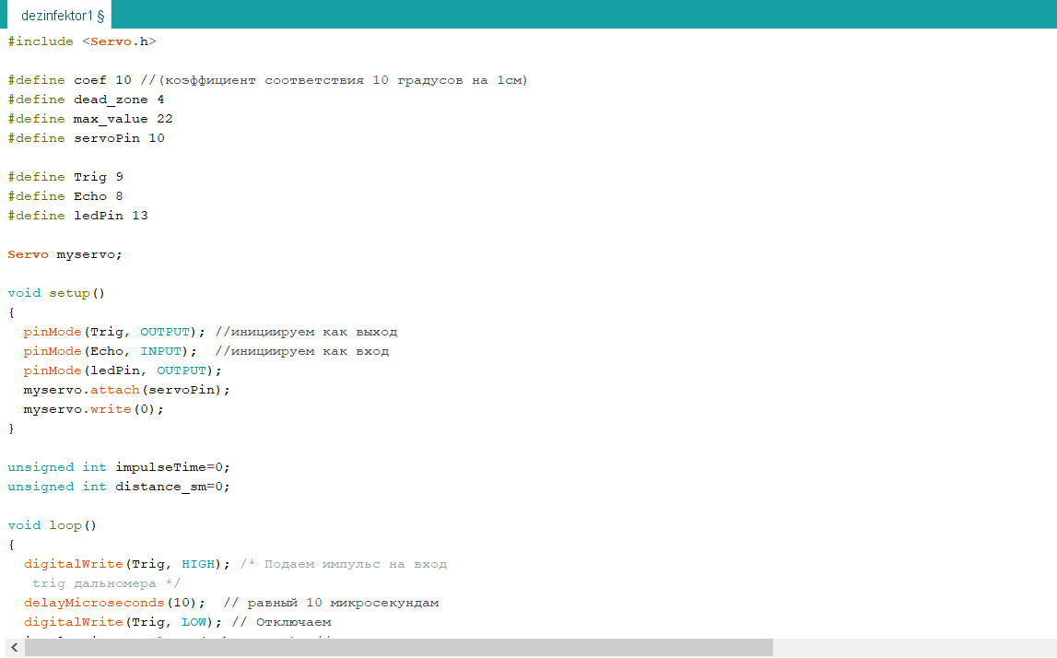

Slide 6
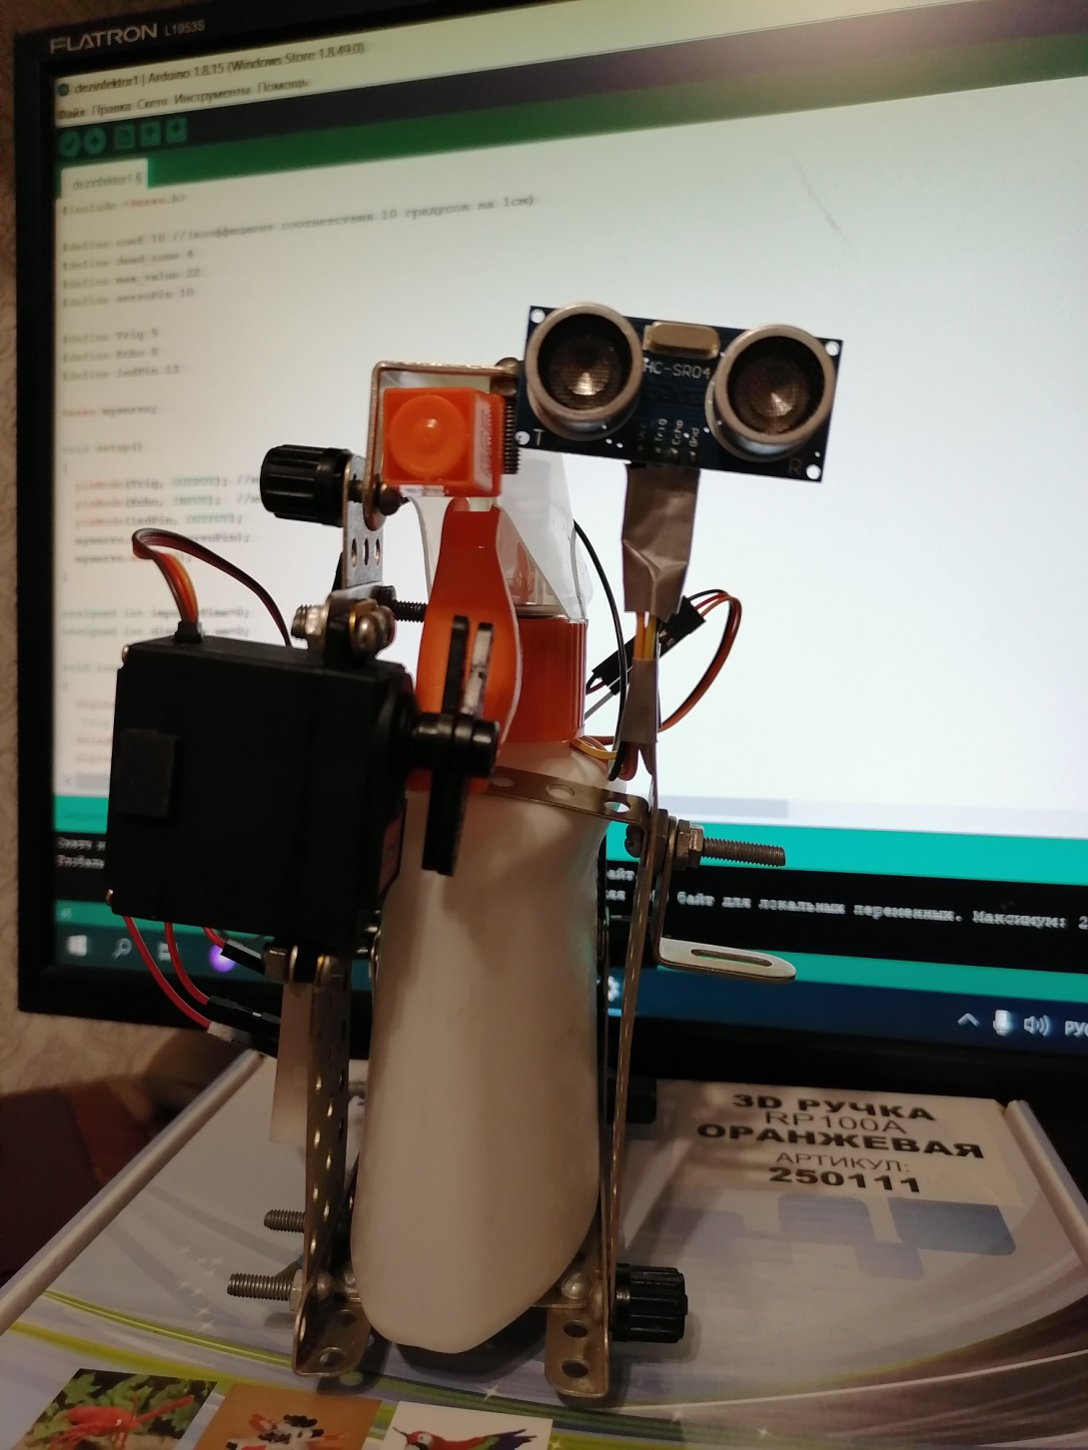

Slide 7
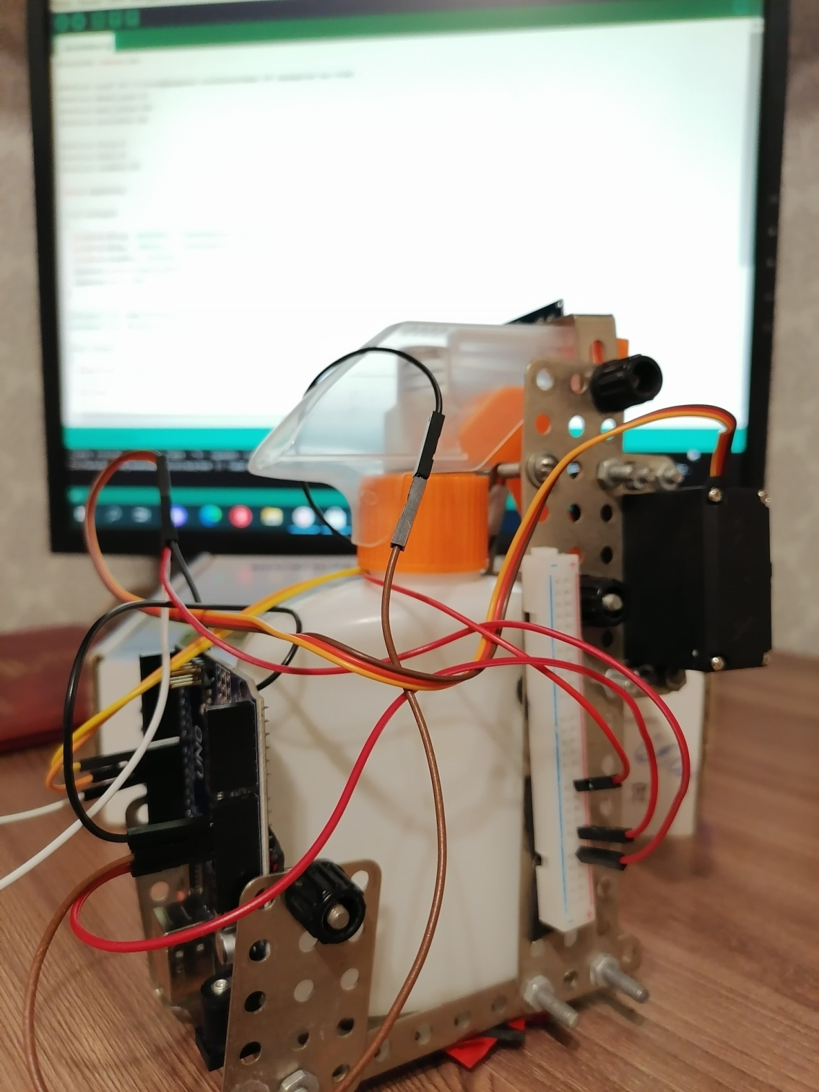

Slide 8

Спасибо
за внимание!

